Slide 1
Wesołe ZOO 2

Slide 2


WITAJ!
Dzisiaj zabieram Cię na dalszy ciąg wycieczki po ZOO.
Na początek odgadnij rebusy, znajdujące się na następnych stronach.

Slide 3
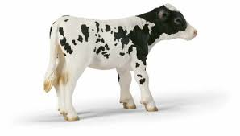

c = w
ę
p r = b ł

Slide 4

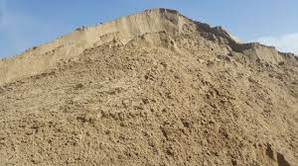
t = z
i = r
c h= c z

Slide 5
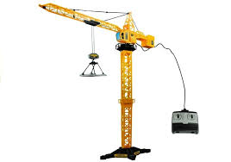
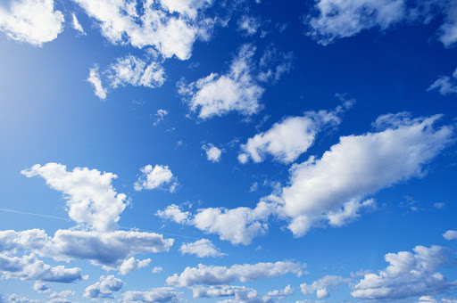
wig
g = e
bo

Slide 6
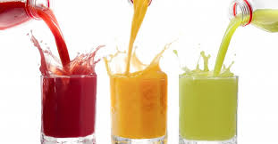
s = f i = a

Slide 7

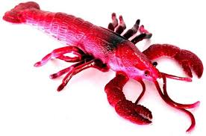
ą = e
k

Slide 8

ce

Slide 9
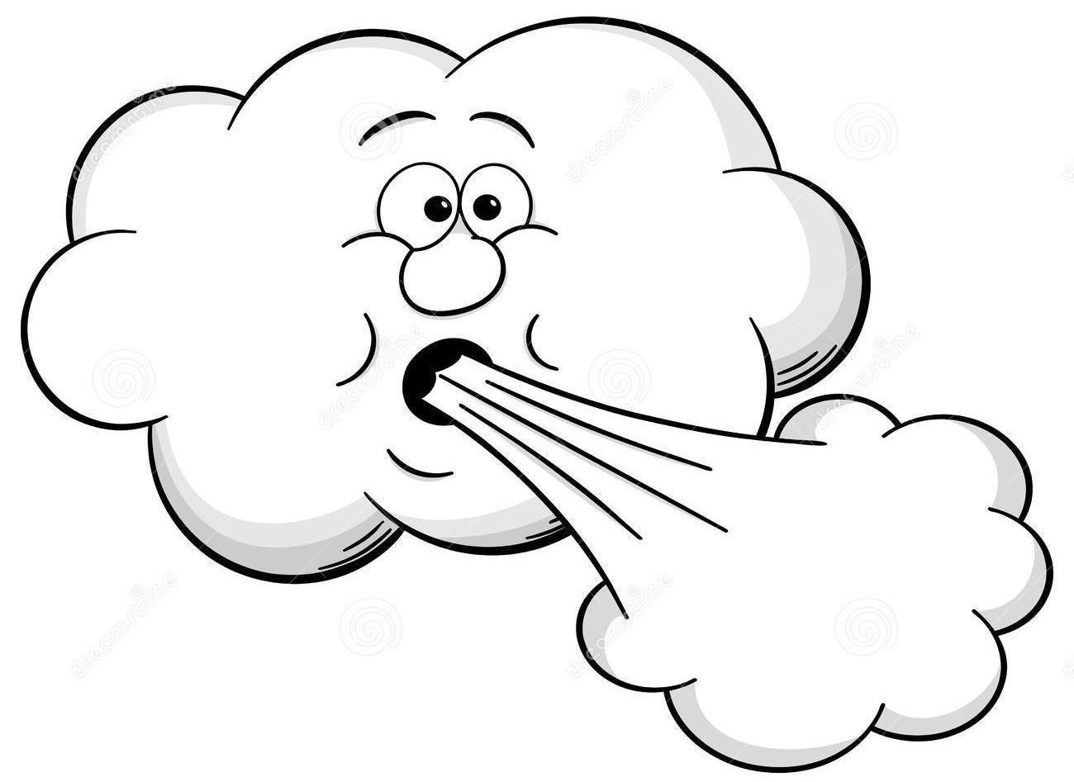
a
tr = lk

Slide 10

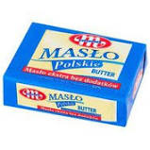
s
o
lma

Slide 11
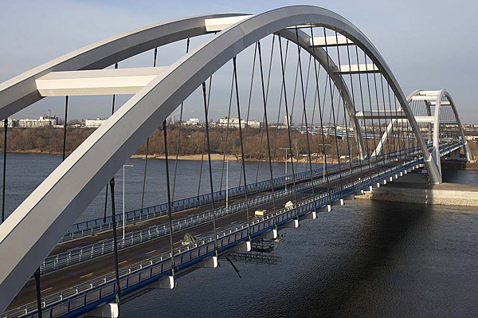
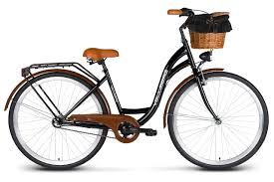
m = n
t = o
w = ż
r = c

Slide 12
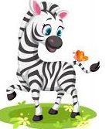
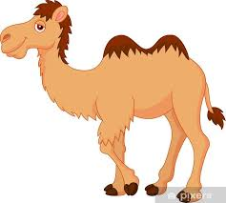
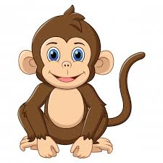
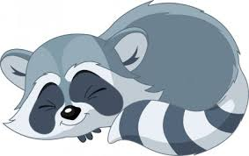
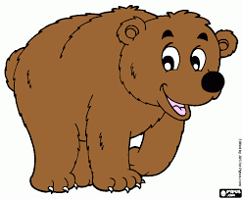
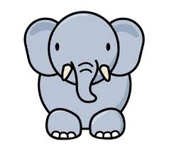
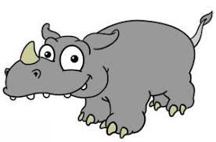
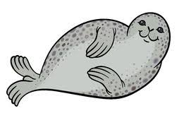
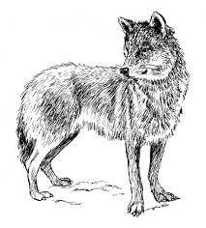

Slide 13

Już wszystkie rebusy odgadnięte?
W takim razie zapraszam Cię do posłuchania wierszy o każdym z tych zwierząt.

Slide 14

Teraz z kolei zapraszam Cię na mały quiz. Jeżeli będziesz miał/a problemy z
jego rozwiązaniem, odsyłam Cię do ciekawostek, znajdujących się na kolejnych
stronach.

Slide 15
Które zwierzęta umieją porozumiewać się na migi?
A. Foki.
B. Słonie.
C. Małpy.
Które zwierzę lubi kąpiele błotne?
A. Zebra.
B. Słoń.
C. Nosorożec.
Skąd się wzięła nazwa „szop pracz”?
A. Stąd, że szopy można kąpać w płynie do prania.
B. Stąd, że szopy lubią się kąpać.
C. Stąd, że szopy oczyszczają i wypłukują pokarm przed spożyciem.
4. Czym różni się słoń indyjski od słonia afrykańskiego?
A. Kolorem kłów.
B. Wielkością uszu.
C. Niczym się nie różnią.
5. Pigmejka to jest:
A. Najmniejsza małpka.
B. Owad dokuczający słoniom.
C. Egzotyczny ptak.

Slide 16
6. Garby służą wielbłądom do:
A. Magazynowania tłuszczów.
B. Jako postrach dladrapieżników.
C. Do niczego nie służą, taka uroda wielbłąda.
7. Na terenie zimnego bieguna północnego żyją:
A. Niektóre gatunki małp.
B. Słonie i foki.
C. Foki i niedźwiedzie polarne.
8. Które zwierzęta na krótkich dystansach są w stanie chodzić na dwóch nogach?
A. Nosorożce.
B. Szopy pracze.
C. Niedźwiedzie.
9. Które zwierzęta są przystosowane do życia na pustyni ?
A. Niedźwiedzie.
B. Wielbłądy.
C. Zebry.
10. Które zwierzęta, gonione przez drapieżnika, uciekają zygzakiem?
A. Wielbłądy.
B. Zebry.
C. Nosorożce.

Slide 17
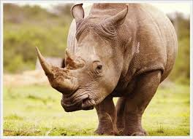
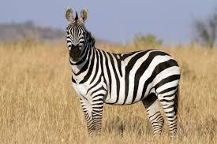
Na wolności zebry można spotkać w Afryce na
terenach pokrytych trawą.
Choć nie wyglądają zbyt groźnie, zebry potrafią
nieźle się zezłościć i zaatakować.
W stanie dzikim nosorożce żyją w Afryce i
Azji. Mają bardzo małe oczy, przez co słabo widzą.
Jednak mają bardzo dobry słuch i węch.
Nosorożce kochają pływanie i kąpiele błotne.
Pokrywając się błotem i pozwalając mu wyschnąć,
chronią swoją skórę przed słońcem.
Zebry mogą obracać swoje uszy niemalże w każdym kierunku; umiejętność ta jest wykorzystywana do komunikowania swojego nastroju z innymi zebrami.
Rogi ich rosną przez całe życie, tak jak nasze
własne paznokcie i włosy. Jeśli róg odpadnie,
na jego miejscu wyrośnie kolejny.
Gdy zebry są gonione przez drapieżniki, uciekają zygzakiem.

Slide 18
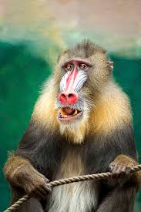
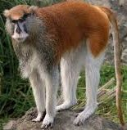
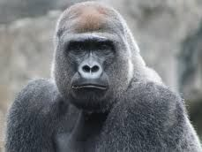
Małpa małpie jest nierówna, tak rozliczne są ich rodzaje. Wszystkie mają dłoń podobną do ludzkiej (najbardziej
szympansy). Wszystkie wydają odgłosy, dzięki czemu porozumiewają się między sobą. Na wolności żyją w Afryce
I Azji.
Pawiany posługują się językiem,
obejmującym ponad 30 odgłosów.
Porozumiewają się też wzruszając
ramionami lub mlaszcząc
Najszybszą małpą jest patas. Może osiągnąć
prędkość 55 kilometrów na godzinę.
Goryle potrafią nauczyć się swoistego języka migowego i snuć za jego pomocą
rozbudowane narracje.

Slide 19
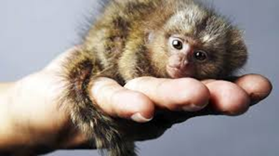
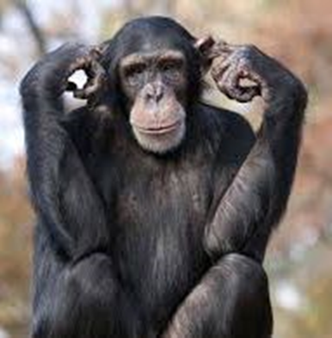
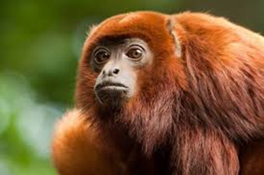
Najmniejszą małpką na świecie jest pigmejka, żyjąca w stanie
dzikim w dżunglach Ameryki Południowej. Ma ostre pazurki,
którymi skutecznie przyczepia się do gałęzi i pni.
Szympansy w stanie dzikim żyją w Afryce. Umieją porozumiewać się na migi.
Tak, jak u ludzi, w miarę starzenia się łysieją, a broda im siwieje. Zdolne są do
przeżywania emocji takich jak złość czy rozpacz, ale też altruizmu i empatii.
Rozłupują orzechy, stukając je kamieniami.
Wyjec jest jednym ze zwierząt, wydających najgłośniejsze dźwięki.

Slide 20
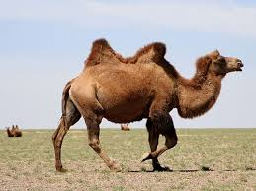
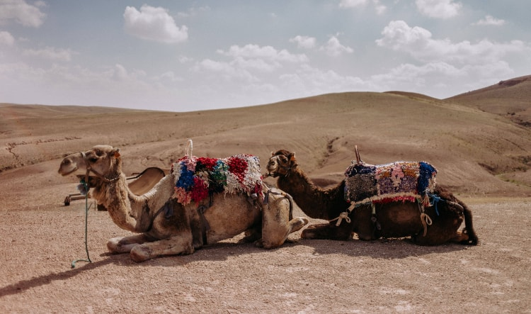
Wielbłądy są silnymi zwierzętami przystosowanymi do życia na piaszczystym i gorącym terenie: mają grubą skórę na kolanach
i szerokie kopyta; ich nozdrza mogą się otwierać i zamykać, chroniąc przed wdychaniem piasku. Grube futro pozwala
zwierzęciu zachować temperaturę ciała podczas zimnych pustynnych nocy oraz izoluje przed upałem za dnia.
Wielbłąd może jednorazowo wypić nawet 200 litrów wody, by przez następnych kilka dni nie pić w ogóle.
Garby u wielbłąda służą do magazynowania tłuszczów, który dostarcza mu energii na długą wędrówkę po pustyni.
Kiedyś wielbłądy były wykorzystywane do transportu. Jako, że mogły przenieść ciężar do około 500 kilogramów,
podróżowali nimi ludzie i był nimi przewożony ich dobytek.
W stanie dzikim wielbłądy dziś żyją w Azji Środkowej i w Afryce.

Slide 21
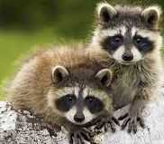
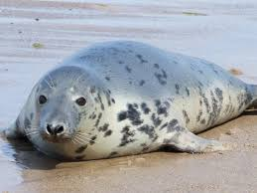
Skąd się wzięła nazwa szop pracz? Na wolności szop często
poszukuje jedzenia pod wodą, a w niewoli, z dostępem
do sztucznych zbiorników, po prostu nie ma takiej możliwości.
Płukanie “naziemnego” pokarmu jest dla niego namiastką
szukania go pod wodą.
Szop pracz ma sierść długą, sztywną i gęstą. Nie przepuszcza
ona wilgoci, dzięki czemu zwierzątko jest odporne na wszelkie
zmiany klimatyczne na przykład mróz. Cechują go bardzo sprawne,
wrażliwe na dotyk,łapy.
Jego ojczyzną jest Ameryka Północna. Lecz dawno temu zostały
one sprowadzone do Europy i rozprzestrzeniły się w niektórych
krajach.
Foki, na lądzie wydające się takie leniwe i niezgrabne, w
wodzie są zwinne i doskonale pływają i nurkują na znacznych
głębokościach. Charakteryzuje je bardzo dobry wzrok, zarówno
na lądzie, jak i pod wodą.
Na wolności można je spotkać we wszystkich morzach świata,
także w nadszym Bałtyku.

Slide 22
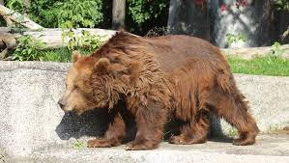
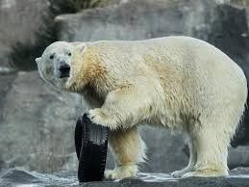
Niedźwiedzie mogą chodzić na krótkich dystansach na tylnych nogach, co doprowadziło niektórych rdzennych
Amerykanów do określenia ich jako „bestie, które chodzą jak człowiek”. Niedźwiedzie zazwyczaj stoją na tylnych
łapach, aby uzyskać lepszy widok lub zapach tego, co znajduje się przed nimi. Niedźwiedzie bardzo dbają o członków
rodziny. Będą ryzykowały życie, a nawet walczyły na śmierć i życie, aby uchronić młode lub rodzeństwo przed
niebezpieczeństwem. Mimo że niedźwiedzie są duże i ciężkie, potrafią biegać bardzo szybko, a także są dobre we
wspinaczce i pływaniu. W stanie dzikim żyją w Azji, Ameryce Północnej i Europie (także w Polsce w dalekich górach).
Można je spotkać w dużych, gęstych lasach.
Odmianą niedźwiedzia jest żyjącyna terenie bieguna północnego niedźwiedź polarny. Jego futro w rzeczywistości
nie jest białe, lecz przezroczyste, a przy tym bardzo czyste i dobrze odbija promienie słoneczne.
Niedźwiedź palarny ma zaskakująco dobry węch, potrafi wyczuć jedzenie z odległości 30 kilometrów.

Slide 23
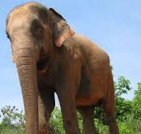
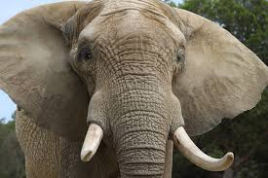
Słonie są największymi ssakami lądowymi na ziemi. Jego trąba służy do oddychania,obsypywania się piaskiem, polewania, poszturchiwania i głaskania, pobierania pokarmu i wody do picia. Jednorazowo mieści się w niej około 4 litrów wody, a wypija jej słoń 200 litrów dziennie. Jest bardzo silna i chwytna. Potrafi podnieść zarówno pojedynczą monetę jak i 300 – kilogramowy konar.
Przy pomocy węchu słonie potrafią określić miejsce pobytu nawet 30 nieobecnych członków stada. Wydają przy tym niskie, niesłyszalne dla człowieka dźwięki, którymi ostrzegają się przed niebezpieczeństwem lub zwołują do wodopoju. Słyszą się z odległości nawet 20 km. Dzięki temu potrafią podróżować dużymi stadami nie tracąc ze sobą kontaktu. Słonie nie potrafią skakać z powodu swojej ogromnej masy ciała. Niemniej jednak są zaskakująco zwinne i potrafią świetnie pływać.
W Afryce żyją słonie afrykańskie.
W Azji żyją słonie azjatyckie (Indyjskie).
Słoń afrykański jest większy od słonia indyjskiego i ma znacznie większe uszy.

Slide 24
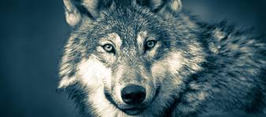
Wilki mają długie łapy i większość czasu spędzają kłusując z prędkością 12-16 kilometrów na godzinę.
Ich długi pysk kończy się wrażliwym nosem, który jest sto razy lepszy od ludzkiego.
Wilki występują w Ameryce Północnej, Europie, Azji i Afryce Północnej. Zazwyczaj żyją na pustkowiach, choć wilki rude wolą mieszkać na bagnach, przybrzeżnych preriach i w lasach.
To tylko niektóre ciekawostki o różnych zwierzętach, mieszkających w ZOO i ich odpowiednikach żyjących
na wolności. Jeżeli chciałbyś/łabyś dowiedzieć się o nich więcej, sięgnij do internetu.
Na zakończenie mam jeszcze dla Ciebie żarcik o wielbłądach i kolorowanki.
Miłej zabawy!
m.duninsp90.edu.gdansk.pl

Slide 25
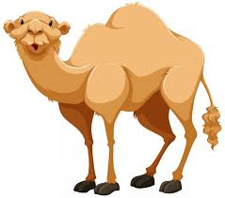
A teraz krótki żarcik:
Synek wielbłąda pyta swojego tatę:
- Tato, po co nam są potrzebne garby?
- Widzisz synku, kiedy przemierzamy pustynię, przechowujemy w nich wodę, która jest nam potrzebna na
długą wędrówkę.
- A po nam takie szerokie kopyta?
- Żeby nam łatwiej było iść po piasku.
A mpo co nam taka gęsta sierść?
- W dzień chroni nas ona przed palącym słońcem, a nocą chroni przed chłodem pustyni.
- Tato, a po co nam to wszystko, skoro my mieszkamy w ZOO?

Slide 26
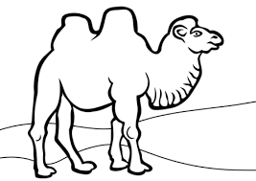

Slide 27
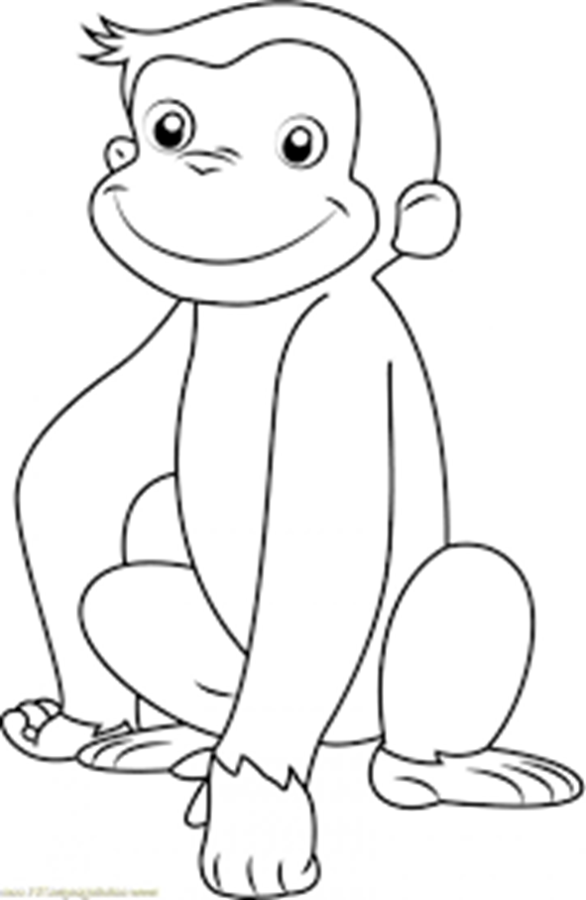

Slide 28


Slide 29
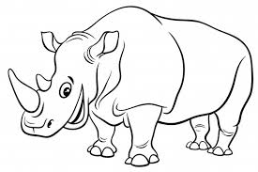

Slide 30
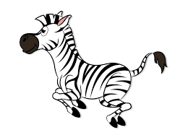

Slide 31
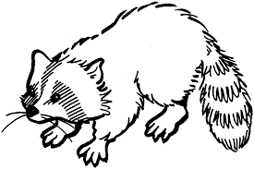

Slide 32
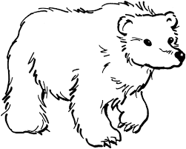

Slide 33
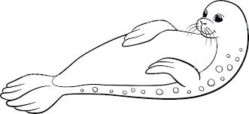

Slide 34
